Slide 1
L&O (leren en ontwikkelen)
Agenda
Weekopstart
Stage
Uitleg IBM
Brief schrijven aan jezelf
Planning individuele gesprekken staat in Teams
Herkansing keuzedelen
Week 1 | Week 2 | Week 3 | Week 4 | Week 5 | Week 6 | Week 7 | Week 8 | Week 9 | Week 10

Slide 2
Weekopstart
Rooster
Jaarplanning
Wat willen jullie al weten over dit jaar?
Huiswerklas? Dan ben je deze periode iedere dinsdag van 16:00 uur tot 17:00 uur op school. De huiswerkklas morgen om 16:00 uur

Slide 3
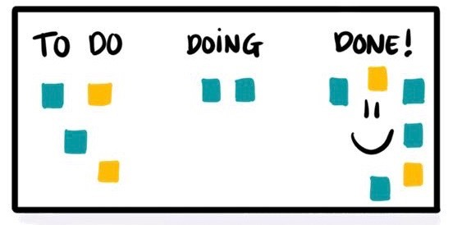
Stage
Zet je presentatie voor het keuzedeel of je presentatie voor je stageassessment in Simulise
Ontvang graag van iedereen een mail (v.van.den.berg@yuverta.nl) met daarin:
Bij wat voor soort organisatie wil/ ga je stage lopen volgende periode?
Op welke manier ga je jezelf oriënteren?
Wat wil je leren in je volgende stage?
Wat heb je nodig van mij/ ons?
Iedere vrijdag hebben jullie BPV begeleiding van Steven en uiteraard kunnen jullie ook bij mij terecht

Slide 4
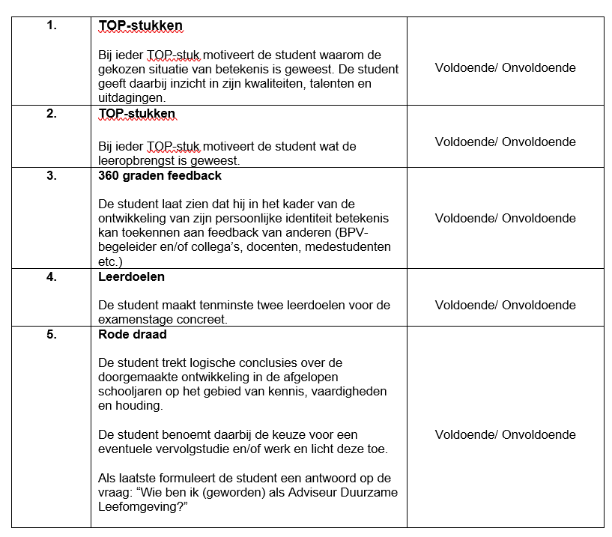
Uitleg IBM
Ook in leerjaar 3 bouw je weer een portfolio op over je persoonlijke ontwikkeling. We noemen dit het integraal beoordelingsmoment (IBM).
Over dit portfolio heb je in periode 3 een gesprek met je coach. Op basis van je portfolio en het gesprek haal je een voldoende of onvoldoende voor het IBM.
Focus op vervolgstudie - werk

Slide 6
Brief schrijven aan jezelf
Deze oefening kan verhelderend zijn. Stel je voor dat je een brief schrijft aan je toekomstige zelf over een jaar, dat helpt je nadenken bij welke doelen je graag wilt bereiken.
Je gedachten op papier zetten is nu eenmaal anders dan er alleen maar over nadenken. Het is interessant om te zien hoe je in die tijd bent veranderd of misschien ben je nog wel precies dezelfde persoon. Neem de tijd ervoor en denk een na over jezelf. Waar zie je jezelf over een jaar…
Gebruik de hulpvragen ☺ Klaar? Stop je brief in de envelop en plak deze dicht.

Slide 7
Planning individuele gesprekken
Planning staat in Teams. Vriendelijk verzoeken datum en tijd even op te schrijven in je agenda ☺

Slide 8
Heel erg belangrijk!
Deze periode lever je voor week 5 alle ontbrekende beoordelingsformulieren in + laat je je uren (alsnog) accorderen

Slide 9
Herkansing keuzedelen
In P1 worden de keuzedelen gegeven aan de huidige tweedejaars:
Levende tuin
Coaching in de voeding en de welness
Jongerenwerk.
Aan het einde van P1 zijn dan de examens en daarbij kunnen jullie dan ook aansluiten (voor wie dat van toepassing is).
In week 4 komt er een formulier waarop mensen zich kunnen aanmelden hiervoor. Dan kan ik ook de docenten informeren.

